Slide 1
授業コンテンツを利用の皆様へ
本コンテンツをご覧くださり、ありがとうございます。
私自身が実際に全国の飛び込み授業で活用した、授業データです。
ぜひ皆様の授業や研究に役立ててくださればと思います。
なお、著作権法の関係で、教科書を利用したページは、
のように代わりのデータを青四角で入れています。
これにつきましては、皆様ご自身で対応くださいますよう、お願いします。
特定非営利活動法人教授法創造研究所
理事 椿原正和
P10
本コンテンツでの利用教科書：東京書籍４年上
スキャンが必要な教科書のページ数は『４ページ』です。
たくさんのページが青四角となっていますが、
作業量としては多くありません。

Slide 2
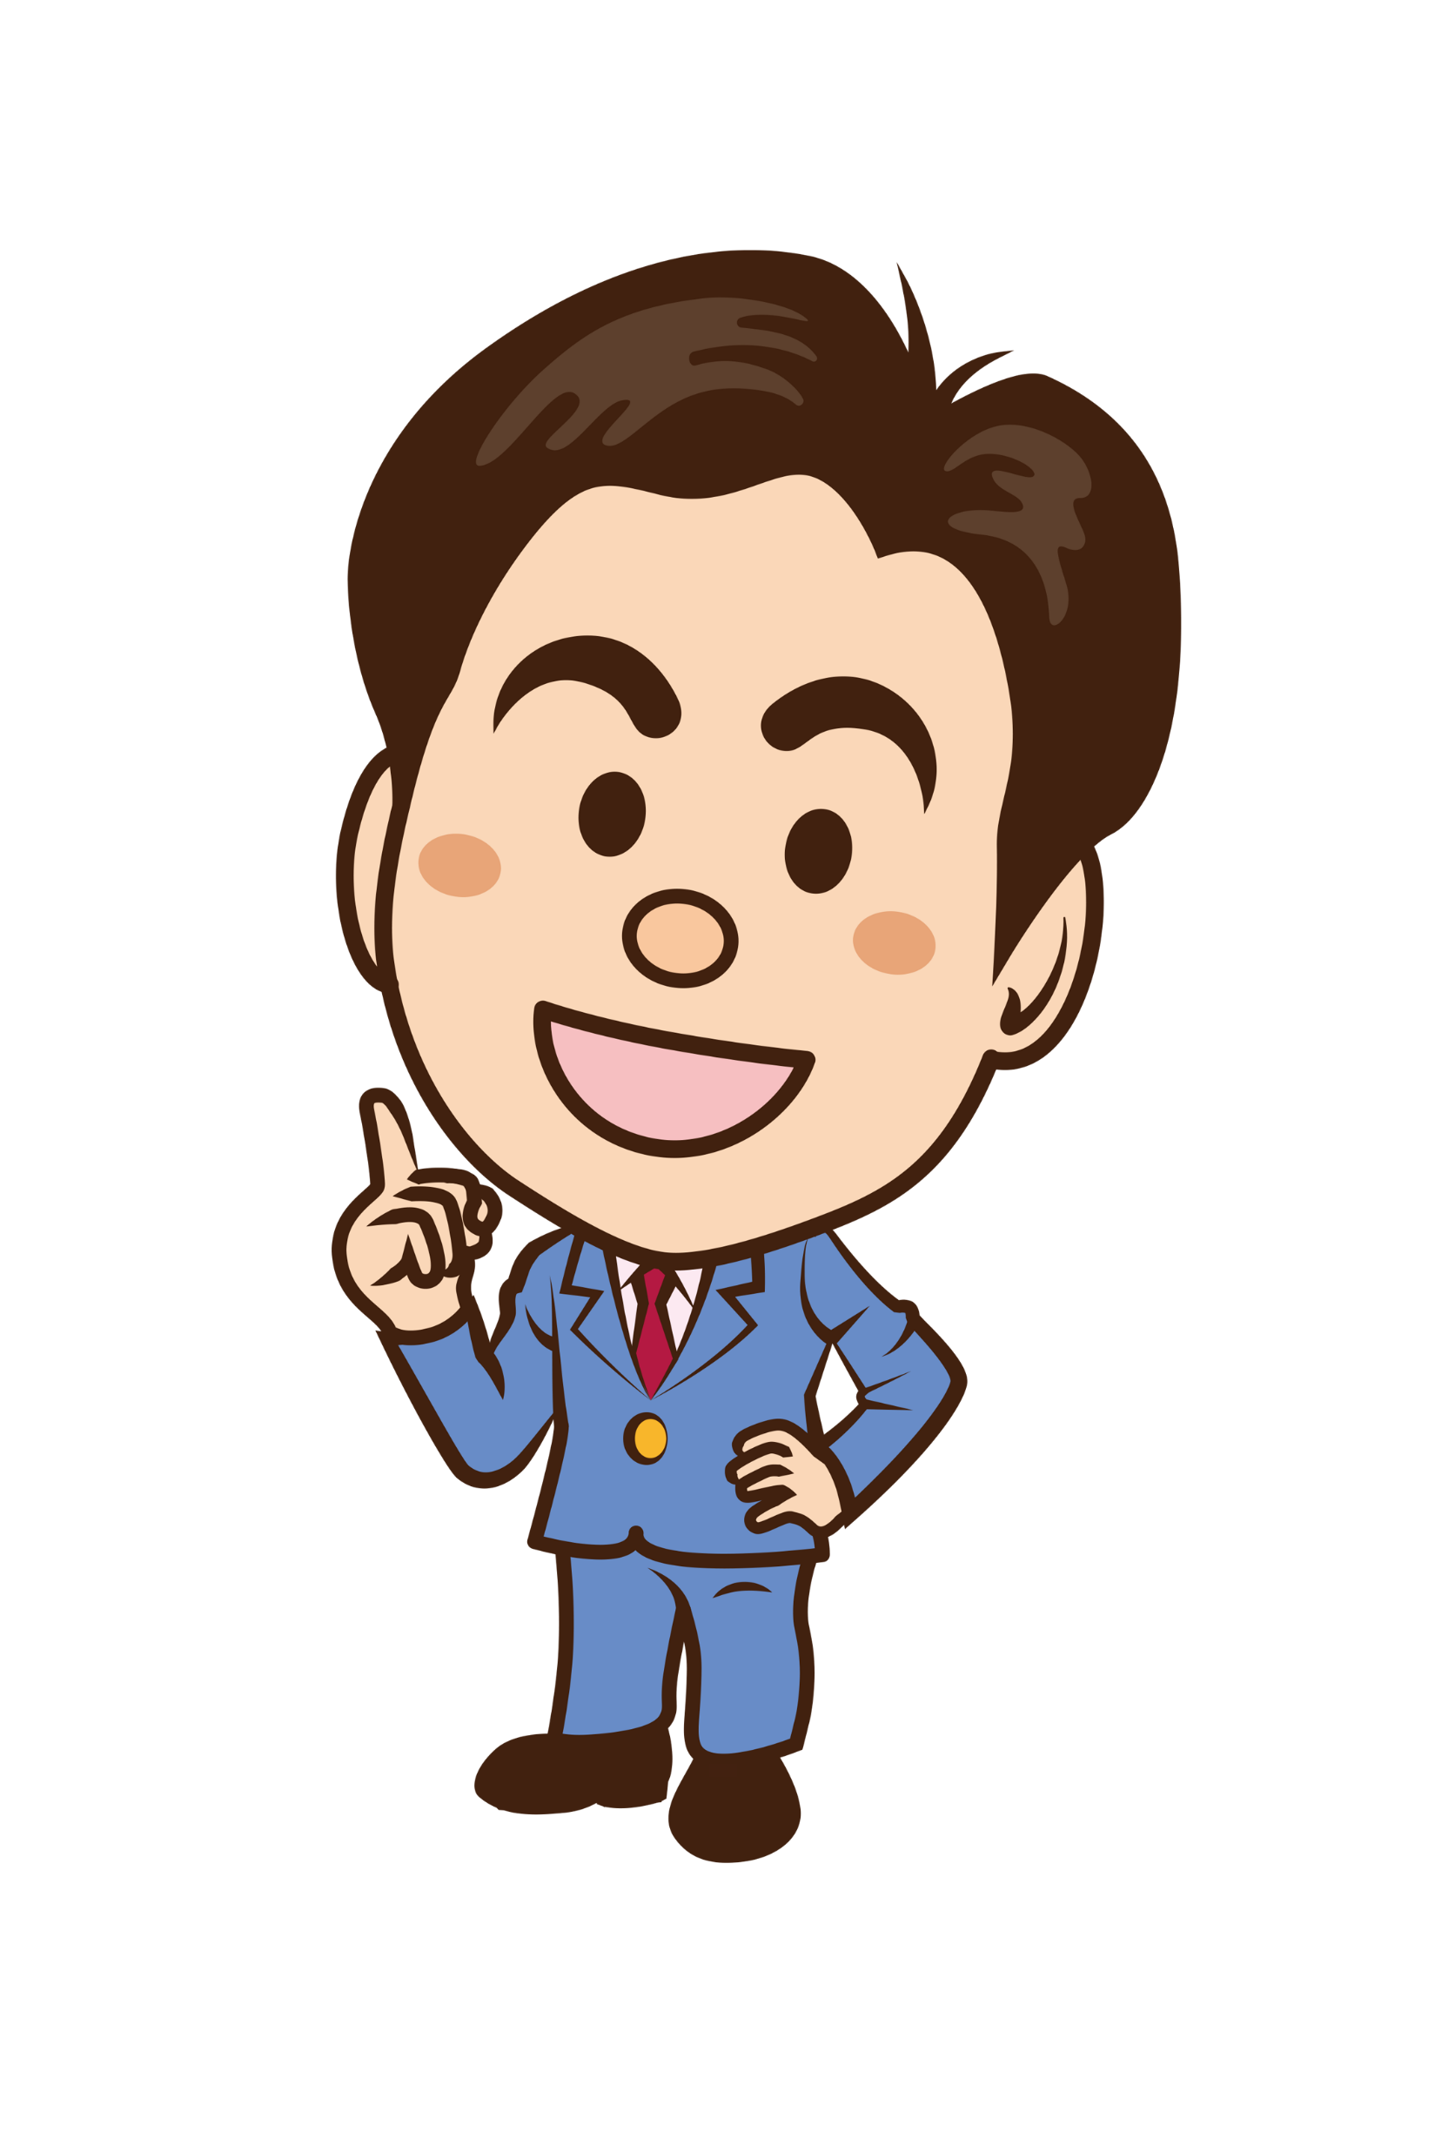
スキル①題名
スキル②文章構成(全体・段落)
スキル③トピックセンテンス
スキル④図表・グラフ
スキル⑤説明の型
スキル⑥筆者の主張
スキル⑦要点・要約・要旨
読解スキル７

Slide 3
P42,43
タイトルページ
見開き２ページでヤドカリとイソギンチャクの写真あり
タイトルの前の「文章の組み立てをとらえよう」に赤丸あり
文章の組み立てをとらえよう。

Slide 4
⑤
④
③
②
①
P44,45
本文
全体を見通すための１ページ目
①から⑤まで段落をつけている

Slide 5
⑨
⑧
⑦
⑥
P46,47
本文
全体を見通すための２ページ目
⑥から⑨まで段落をつけている

Slide 6
⑫
⑪
⑩
P44,4548,49
本文
全体を見通すための３ページ目
10から12まで段落をつけている

Slide 7
⑤
④
③
②
①
問いの段落は、何段落ですか。
（コンテンツNO4と同じもの）
P44,45

Slide 8
⑤
④
③
②
①
問いの段落は、何段落ですか。
（コンテンツNO4と同じもの）
P44,45

Slide 9
⑤
④
③
②
①
問いの一文に線を引きます。
（コンテンツNO4と同じもの）
P44,45

Slide 10
⑤
④
③
②
①
問いの一文に線を引きます。
（コンテンツNO4と同じもの）
P44,45

Slide 11
⑤
④
③
②
①
問いの一文字は、何ですか。
（コンテンツNO4と同じもの）
P44,45
次の文章に下線
②段落
なぜ、ヤドカリは、いくつものイソギンチャクに貝がらをつけているのでしょうか。

Slide 12
⑤
④
③
②
①
問いの一文字を丸で囲みます。
（コンテンツNO4と同じもの）
P44,45
次の文章に下線
②段落
なぜ、ヤドカリは、いくつものイソギンチャクに貝がらをつけているのでしょうか。
加えて、語尾の「か」に赤丸をつけて強調表示
か

Slide 13
⑨
⑧
⑦
⑥
問いの段落は、何段落ですか。
（コンテンツNO5と同じもの）
P46,47
本文
全体を見通すための２ページ目
⑥から⑨まで段落をつけている

Slide 14
⑨
⑧
⑦
⑥
問いの段落は、何段落ですか。
（コンテンツNO5と同じもの）
P46,47
本文
全体を見通すための２ページ目
⑥から⑨まで段落をつけている

Slide 15
⑨
⑧
⑦
⑥
次、何をしますか。
（コンテンツNO5と同じもの）
P46,47
本文
全体を見通すための２ページ目
⑥から⑨まで段落をつけている

Slide 16
⑨
⑧
⑦
⑥
問いの文に線を引きます。
（コンテンツNO5と同じもの）
P46,47
本文
全体を見通すための２ページ目
⑥から⑨まで段落をつけている

Slide 17
⑨
⑧
⑦
⑥
問いの文に線を引きます。
（コンテンツNO5と同じもの）
P46,47
本文
全体を見通すための２ページ目
⑥から⑨まで段落をつけている
7段落の次の文章に下線
では、ヤドカリは、石についたイソギンチャクを、どうやって自分の貝がらにうつすのでしょうか。

Slide 18
⑨
⑧
⑦
⑥
問いの文に線を引きます。
（コンテンツNO5と同じもの）
P46,47
本文
全体を見通すための２ページ目
⑥から⑨まで段落をつけている
7段落の次の文章に下線
では、ヤドカリは、石についたイソギンチャクを、どうやって自分の貝がらにうつすのでしょうか。
加えて、７段落の２文目にも下線。
ヤドカリが、イソギンチャクのはりでさされることはないのでしょうか。

Slide 19
⑨
⑧
⑦
⑥
次、何をしますか。
（コンテンツNO5と同じもの）
右の黄色四角「次、何をしますか」のみが変更点

Slide 20
⑨
⑧
⑦
⑥
問いの一文字を丸で囲みます。
（コンテンツNO5と同じもの）
語尾の「か」２箇所に赤で丸をつける

Slide 21
⑫
⑪
⑩
自分でできますか。
（コンテンツNO6と同じもの）
P48,49
本文

Slide 22
⑫
⑪
⑩
自分でできましたか。
（コンテンツNO6と同じもの）
P48,49
本文

Slide 23
全体を「見える化」します
教科書本文の１段落から１２段落までを
小さくして貼り付け
赤資格は「疑問（〜か）」の段落

Slide 24
全体を「見える化」します
問い
問い
問い
教科書本文の１段落から１２段落までを
小さくして貼り付け
赤資格は「疑問（〜か）」の段落

Slide 25
全体を「見える化」します
⑫
⑪
⑩
⑨
⑧
⑦
⑥
⑤
④
③
②
①
問い
問い
問い

Slide 26
どちらが分かりやすいですか。
⑫
⑪
⑩
⑨
⑧
⑦
⑥
⑤
④
③
②
①
問い
問い
問い
コンテンツ24で作成した
教科書本文１段落から１２段落の画像

Slide 27
ノートに段落番号を書きます。
⑫
⑪
⑩
⑨
⑧
⑦
⑥
⑤
④
③
②
①

Slide 28
３つの問いがあります。
⑫
⑪
⑩
⑨
⑧
⑦
⑥
⑤
④
③
②
①
問い
問い
問い

Slide 29
問いの次は、何を探しますか。
⑫
⑪
⑩
⑨
⑧
⑦
⑥
⑤
④
③
②
①
問い
問い
問い

Slide 30
答えは何段落ですか。
⑫
⑪
⑩
⑨
⑧
⑦
⑥
⑤
④
③
②
①
問い
問い
問い
なぜ、ヤドカリは、いくつものイソギンチャクを貝がらにつけているのでしょうか。

Slide 31
答えは何段落ですか。
⑫
⑪
⑩
⑨
⑧
⑦
⑥
⑤
④
③
②
①
問い
問い
実は
次に
まず
問い
なぜ、ヤドカリは、いくつものイソギンチャクを貝がらにつけているのでしょうか。

Slide 32
答えは何段落ですか。
⑫
⑪
⑩
⑨
⑧
⑦
⑥
⑤
④
③
②
①
問い
問い
実は
次に
まず
問い
なぜ、ヤドカリは、いくつものイソギンチャクを貝がらにつけているのでしょうか。

Slide 33
答えは何段落ですか。
⑫
⑪
⑩
⑨
⑧
⑦
⑥
⑤
④
③
②
①
問い
問い
答え
問い
なぜ、ヤドカリは、いくつものイソギンチャクを貝がらにつけているのでしょうか。

Slide 34
答えは何段落ですか。
⑫
⑪
⑩
⑨
⑧
⑦
⑥
⑤
④
③
②
①
問い
問い
答え
問い
なぜ、ヤドカリは、いくつものイソギンチャクを貝がらにつけているのでしょうか。

Slide 35
答えの文は、どれですか。
⑫
⑪
⑩
⑨
⑧
⑦
⑥
⑤
④
③
②
①
問い
問い
答え
問い
なぜ、ヤドカリは、いくつものイソギンチャクを貝がらにつけているのでしょうか。

Slide 36
答えの文は、どれですか。
⑫
教科書本文６段落の画像
文章は次のように
スラッシュ（／）と横線（赤文字で表示）で加工
実は、イソギンチャクのしょく手は、何かがふれるとはりが飛び出す仕組みになっています。 ／そのはりで、魚やエビをしびれさせて、えさにするのです。タコや魚はこのことをよく知っていて、イソギンチャクに近づこうとはしません。 ／それで、ヤドカリはイソギンチャクを自分の貝がらにつけることで、てきから身を守ることができるのです。 ／
⑪
⑩
⑨
⑧
⑦
⑥
⑤
④
③
②
①
問い
問い
答え
問い
なぜ、ヤドカリは、いくつものイソギンチャクを貝がらにつけているのでしょうか。

Slide 37
答えの文は、どれですか。
⑫
教科書本文６段落の画像
文章は次のように
スラッシュ（／）と横線（赤文字で表示）で加工
実は、イソギンチャクのしょく手は、何かがふれるとはりが飛び出す仕組みになっています。 ／そのはりで、魚やエビをしびれさせて、えさにするのです。タコや魚はこのことをよく知っていて、イソギンチャクに近づこうとはしません。 ／それで、ヤドカリはイソギンチャクを自分の貝がらにつけることで、てきから身を守ることができるのです。 ／
⑪
⑩
⑨
⑧
⑦
⑥
⑤
④
③
②
①
問い
問い
答え
問い
てきから身を守るためです。
なぜ、ヤドカリは、いくつものイソギンチャクを貝がらにつけているのでしょうか。

Slide 38
答えの文は、どれですか。
⑫
教科書本文６段落の画像
文章は次のように
スラッシュ（／）と横線（赤文字で表示）で加工
実は、イソギンチャクのしょく手は、何かがふれるとはりが飛び出す仕組みになっています。 ／そのはりで、魚やエビをしびれさせて、えさにするのです。タコや魚はこのことをよく知っていて、イソギンチャクに近づこうとはしません。 ／それで、ヤドカリはイソギンチャクを自分の貝がらにつけることで、てきから身を守ることができるのです。 ／
⑪
⑩
⑨
⑧
⑦
⑥
⑤
④
③
②
①
問い
問い
答え
問い
てきから身を守るためです。
なぜ、ヤドカリは、いくつものイソギンチャクを貝がらにつけているのでしょうか。

Slide 39
助けてもらうのは、だれですか。
⑫
教科書本文６段落の画像
文章は次のように
スラッシュ（／）と横線（赤文字で表示）で加工
実は、イソギンチャクのしょく手は、何かがふれるとはりが飛び出す仕組みになっています。 ／そのはりで、魚やエビをしびれさせて、えさにするのです。タコや魚はこのことをよく知っていて、イソギンチャクに近づこうとはしません。 ／それで、ヤドカリはイソギンチャクを自分の貝がらにつけることで、てきから身を守ることができるのです。 ／
⑪
⑩
⑨
⑧
⑦
⑥
⑤
④
③
②
①
問い
問い
答え
問い
てきから身を守るためです。
なぜ、ヤドカリは、いくつものイソギンチャクを貝がらにつけているのでしょうか。

Slide 40
助けてもらうのは、だれですか。
⑫
教科書本文６段落の画像
文章は次のように
スラッシュ（／）と横線（赤文字で表示）で加工
実は、イソギンチャクのしょく手は、何かがふれるとはりが飛び出す仕組みになっています。 ／そのはりで、魚やエビをしびれさせて、えさにするのです。タコや魚はこのことをよく知っていて、イソギンチャクに近づこうとはしません。 ／それで、ヤドカリはイソギンチャクを自分の貝がらにつけることで、てきから身を守ることができるのです。 ／
⑪
⑩
⑨
⑧
⑦
⑥
⑤
④
③
②
①
問い
問い
答え
問い
てきから身を守るためです。
ヤドカリ
なぜ、ヤドカリは、いくつものイソギンチャクを貝がらにつけているのでしょうか。

Slide 41
文章の組み立てをとらえよう。
⑫
⑪
⑩
⑨
⑧
⑦
⑥
⑤
④
③
②
①
答え
問い
答え
問い
答え
問い
ヤドカリ
助けてもらうのは？

Slide 42
答えは何段落ですか。
⑫
⑪
⑩
⑨
⑧
⑦
⑥
⑤
④
③
②
①
問い
問い
答え
問い
では、ヤドカリは、石についたイソギンチャクをどうやって自分の貝がらにうつすのでしょうか。ヤドカリが、イソギンチャクのはりでさされることはないのでしょうか。

Slide 43
答えは何段落ですか。
⑫
⑪
⑩
⑨
⑧
⑦
⑥
⑤
④
③
②
①
問い
答え
問い
答え
問い
では、ヤドカリは、石についたイソギンチャクをどうやって自分の貝がらにうつすのでしょうか。ヤドカリが、イソギンチャクのはりでさされることはないのでしょうか。

Slide 44
答えは何段落ですか。
⑫
⑪
⑩
問い
では、イソギンチャクは、ヤドカリの貝がらにつくことで、何か利益があるのでしょうか。

Slide 45
答えは何段落ですか。
教科書本文11段落の画像
⑫
⑪
⑩
答え
問い
では、イソギンチャクは、ヤドカリの貝がらにつくことで、何か利益があるのでしょうか。

Slide 46
「利益」は、何ですか。
教科書本文11段落の画像
句点（。）の４箇所にスラッシュ（/）をつける
⑫
⑪
⑩
答え
問い
では、イソギンチャクは、ヤドカリの貝がらにつくことで、何か利益があるのでしょうか。

Slide 47
「利益」は、何ですか。
教科書本文11段落の画像
句点（。）の４箇所にスラッシュ（/）をつける
「えさをとる機会がふえます」に赤四角
⑫
⑪
⑩
答え
問い
では、イソギンチャクは、ヤドカリの貝がらにつくことで、何か利益があるのでしょうか。

Slide 48
「利益」は、何ですか。
教科書本文11段落の画像
句点（。）の４箇所にスラッシュ（/）をつける
「えさをとる機会がふえます」に赤四角
↓
灰色の四角に変換
「また、」を赤四角で囲み、強調表示
⑫
⑪
⑩
答え
問い
では、イソギンチャクは、ヤドカリの貝がらにつくことで、何か利益があるのでしょうか。
また、

Slide 49
「利益」は、何ですか。
教科書本文11段落の画像
句点（。）の４箇所にスラッシュ（/）をつける
「えさをとる機会がふえます」に赤四角
↓
灰色の四角に変換
「また、」を赤四角で囲み、強調表示
「食べのこしをもらうこともできる」を赤四角で囲む
⑫
⑪
⑩
答え
問い
では、イソギンチャクは、ヤドカリの貝がらにつくことで、何か利益があるのでしょうか。
また、

Slide 50
「利益」は、何ですか。
【前のコンテンツと一緒】
教科書本文11段落の画像
句点（。）の４箇所にスラッシュ（/）をつける
「えさをとる機会がふえます」に赤四角
↓
灰色の四角に変換
「また、」を赤四角で囲み、強調表示
「食べのこしをもらうこともできる」を赤四角で囲む
⑫
⑪
⑩
答え
問い
では、イソギンチャクは、ヤドカリの貝がらにつくことで、何か利益があるのでしょうか。

Slide 51
分かりやすくリライトします。
【前のコンテンツと一緒】
教科書本文11段落の画像
句点（。）の４箇所にスラッシュ（/）をつける
「えさをとる機会がふえます」に赤四角
↓
灰色の四角に変換
「また、」を赤四角で囲み、強調表示
「食べのこしをもらうこともできる」を赤四角で囲む
右下の『ど○○』が追加
⑫
⑪
⑩
答え
問い
では、イソギンチャクは、ヤドカリの貝がらにつくことで、何か利益があるのでしょうか。
どんな

Slide 52
分かりやすくリライトします。
【前のコンテンツと一緒】
教科書本文11段落の画像
句点（。）の４箇所にスラッシュ（/）をつける
「えさをとる機会がふえます」に赤四角
↓
灰色の四角に変換
「また、」を赤四角で囲み、強調表示
「食べのこしをもらうこともできる」を赤四角で囲む
右下の『ど○○』が『どんな』に変更
⑫
⑪
⑩
答え
問い
では、イソギンチャクは、ヤドカリの貝がらにつくことで、何か利益があるのでしょうか。
どんな

Slide 53
分かりやすくリライトします。
【前のコンテンツと一緒】
⑫
⑪
⑩
答え
問い
では、イソギンチャクは、ヤドカリの貝がらにつくことで、どんな利益があるのでしょうか。

Slide 54
助けてもらうのは、だれですか。
【前のコンテンツと一緒】
⑫
⑪
⑩
答え
問い
では、イソギンチャクは、ヤドカリの貝がらにつくことで、どんな利益があるのでしょうか。

Slide 55
助けてもらうのは、だれですか。
【前のコンテンツと一緒】
⑫
⑪
⑩
答え
問い
イソギンチャク
では、イソギンチャクは、ヤドカリの貝がらにつくことで、どんな利益があるのでしょうか。

Slide 56
文章の組み立てをとらえよう。
⑫
⑪
⑩
⑨
⑧
⑦
⑥
⑤
④
③
②
①
答え
問い
答え
問い
答え
問い
イソギンチャク
ヤドカリ
助けてもらうのは誰ですか。

Slide 57
筆者が伝えたいのは、何文目で
すか。
教科書本文12段落の画像
句点（。）にスラッシュ（/）をつける

Slide 58
筆者が伝えたいのは、何文目で
すか。
ヤドカリとイソギンチャクは、たがいに助け合って生きているのです。
教科書本文12段落の画像
句点（。）にスラッシュ（/）をつける
本文に赤線を引く。
「ヤドカリとイソギンチャクはたがいに助け合って生きているのです」

Slide 59
題名をリライトします。
ヤドカリとイソギンチャク
ヤドカリとイソギンチャクは、たがいに助け合って生きているのです。
【前の画像と同じ】

